Slide 1
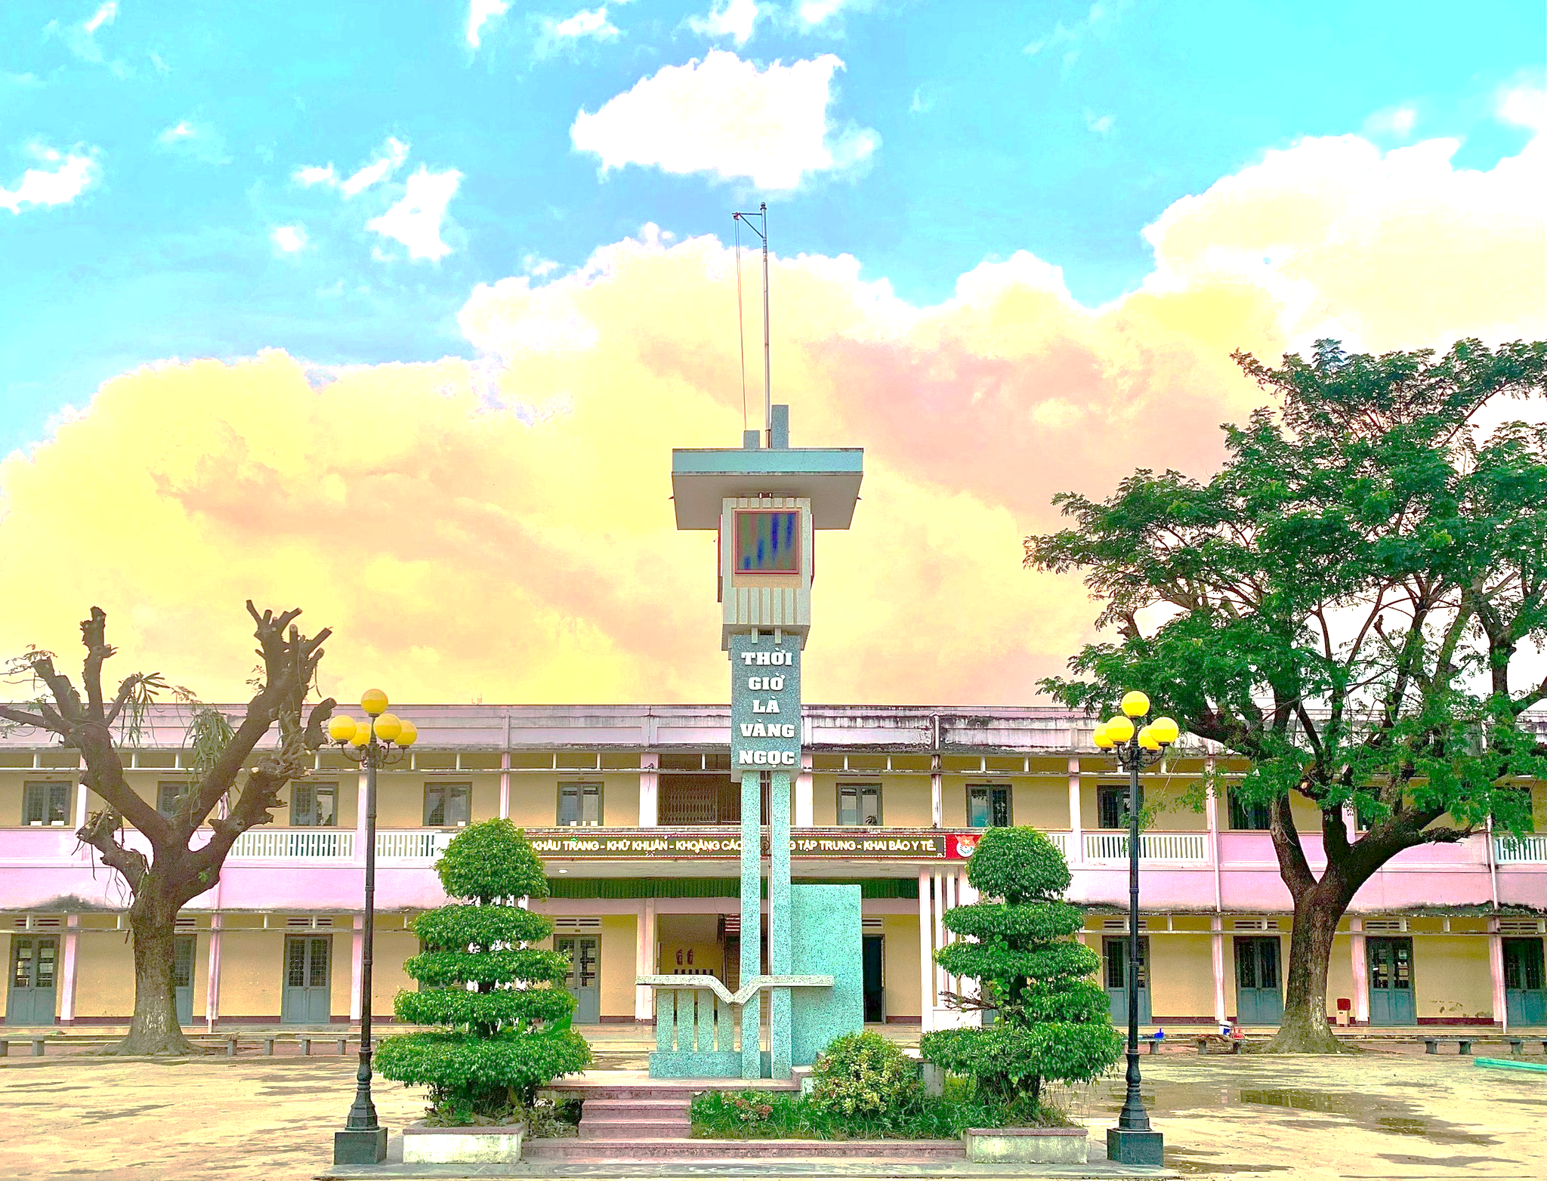

SỞ GIÁO DỤC VÀ ĐÀO TẠO BÌNH ĐỊNH
TRƯỜNG THPT SỐ 1 TUY PHƯỚC
TẬP THỂ LỚP 10TA6 XIN KÍNH CHÀO QUÍ THẦY CÔ GIÁO

Slide 2
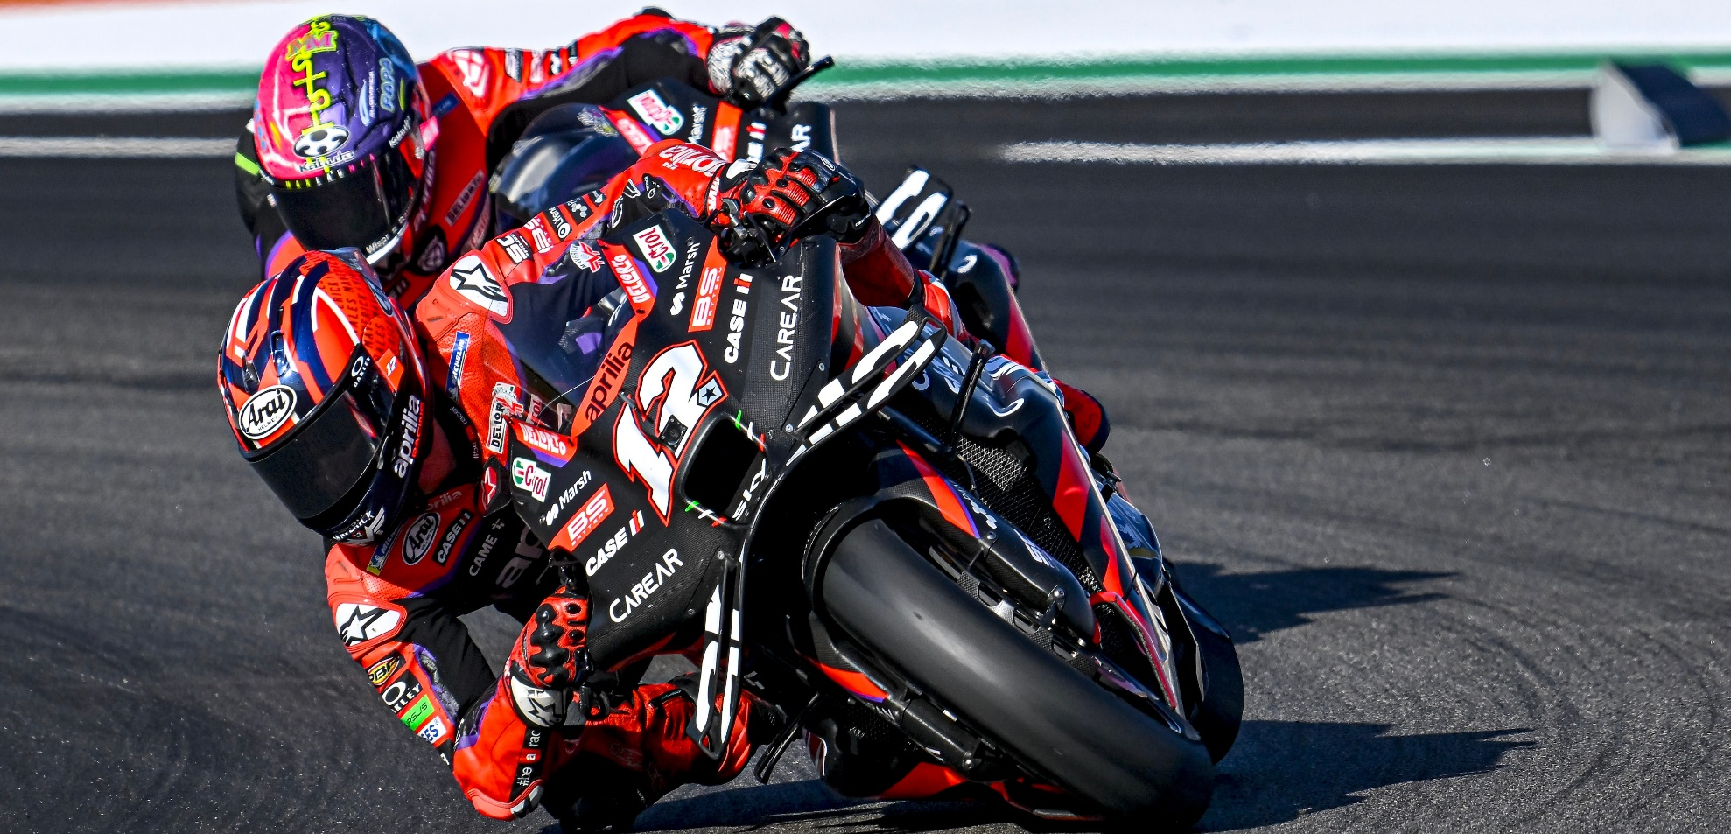
Khi xe mô tô đua vào khúc cua thì có những bộ phận nào
của xe chuyển động tròn?

Slide 3
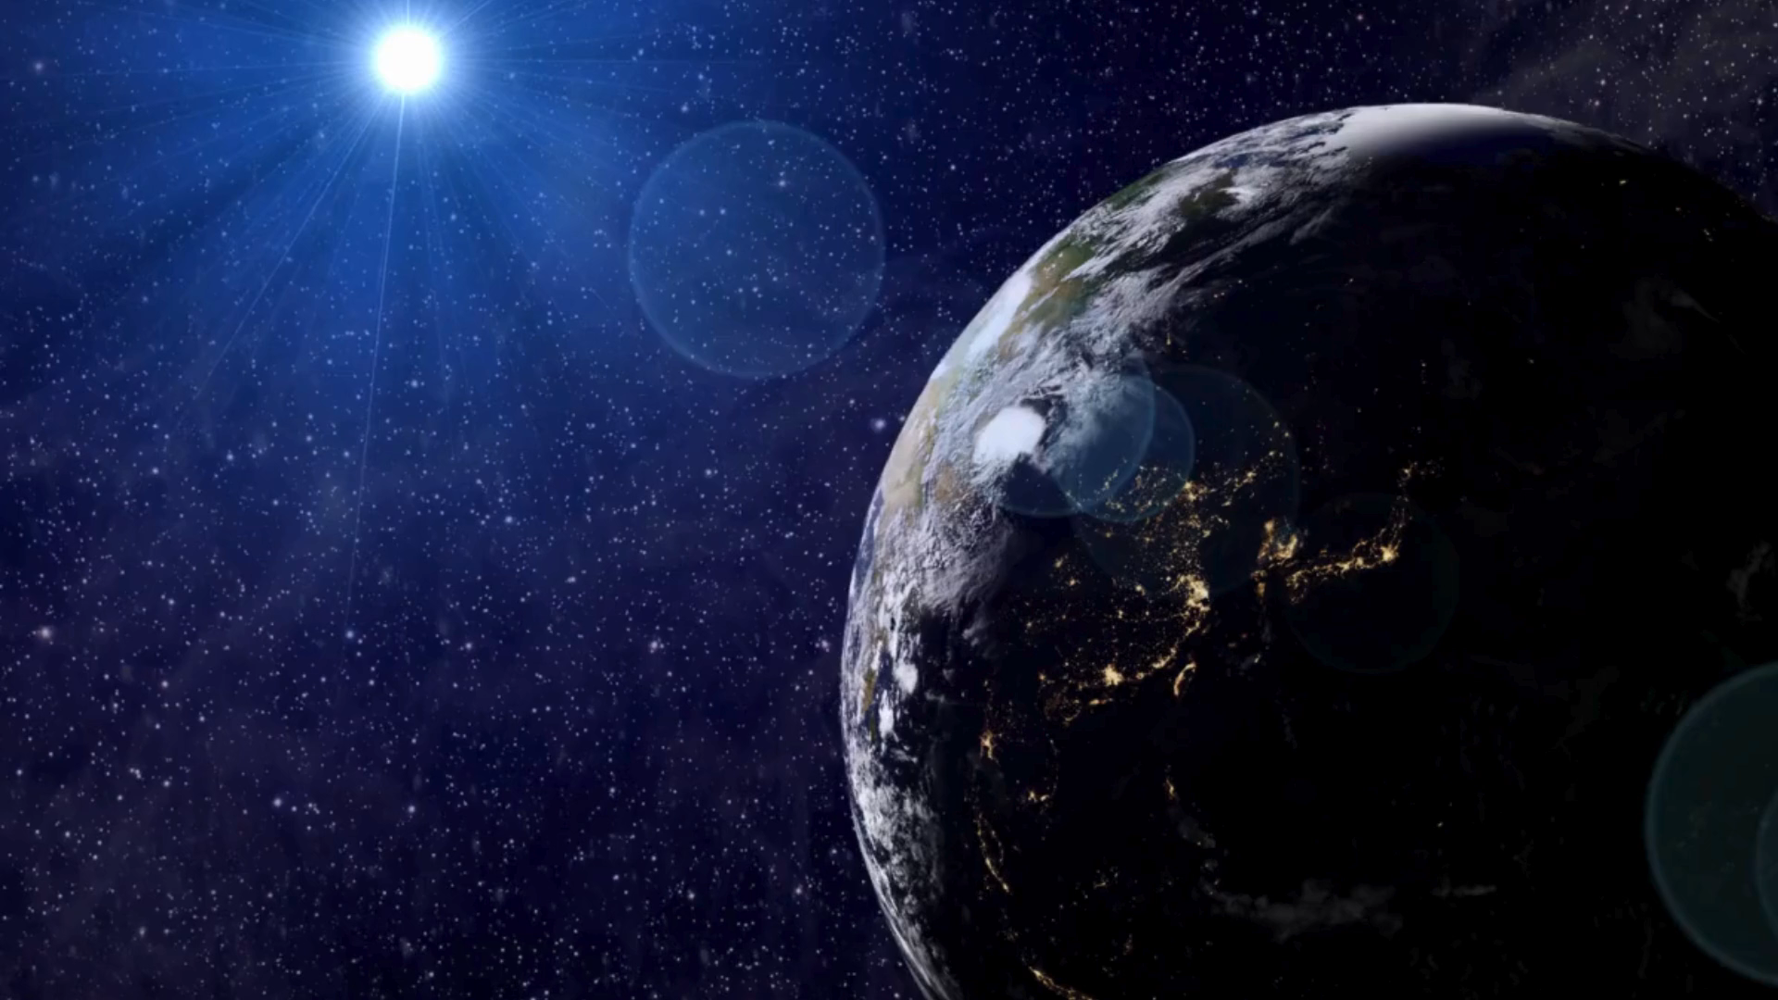

Slide 4
BÀI 31: ĐỘNG HỌC CỦA CHUYỂN ĐỘNG TRÒN ĐỀU
I. Mô tả chuyển động tròn
II. Chuyển động tròn đều.
Tốc độ và tốc độ góc
III. Vận tốc trong chuyển động tròn đều

Slide 5
BÀI 31: ĐỘNG HỌC CỦA CHUYỂN ĐỘNG TRÒN ĐỀU
I. Mô tả chuyển động tròn

Slide 6
BÀI 31: ĐỘNG HỌC CỦA CHUYỂN ĐỘNG TRÒN ĐỀU
I. Mô tả chuyển động tròn
TIME LIMIT:
3 minutes
TIME’S UP!
START TIMER

Slide 7


Phiếu học tập số 1
1. Kể tên một số chuyển động tròn trong thực tế ?

Slide 8

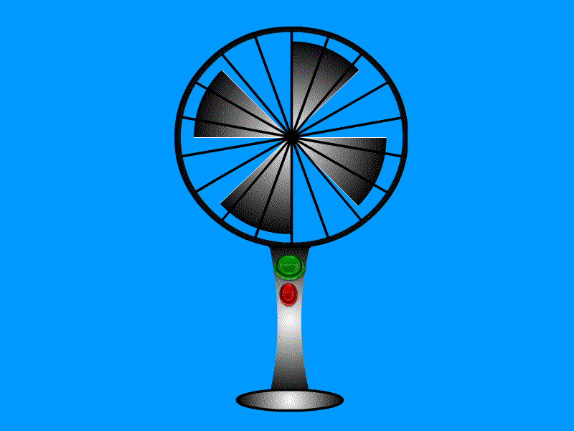

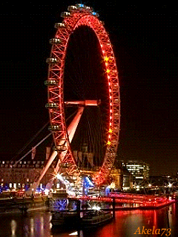
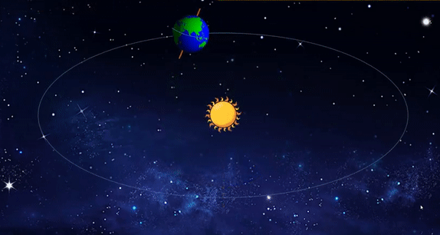
BÀI 31: ĐỘNG HỌC CỦA CHUYỂN ĐỘNG TRÒN ĐỀU
I. Mô tả chuyển động tròn

Slide 9
Phiếu học tập số 1
2. Quỹ đạo của một vật trong chuyển động tròn?
Quỹ đạo: Đường tròn

Slide 10

BÀI 31: ĐỘNG HỌC CỦA CHUYỂN ĐỘNG TRÒN ĐỀU
I. Mô tả chuyển động tròn
B
S
A
$$θ$$
O

Slide 11

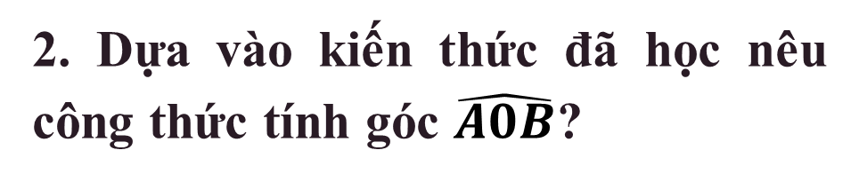
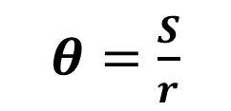
Phiếu học tập số 1
2. Dựa vào kiến thức đã học nêu công thức tính góc $\hat{A0B}$?
B
S
A
$$θ$$
$\hat{A0B}=\frac{S}{r}$
O
$θ=\frac{S}{r}$
=>

Slide 12
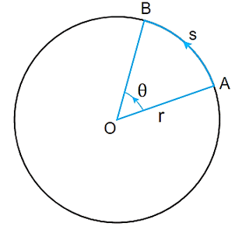

BÀI 31: ĐỘNG HỌC CỦA CHUYỂN ĐỘNG TRÒN ĐỀU
I. Mô tả chuyển động tròn
- Mối quan hệ giữa độ dài cung với góc ở tâm chắn cung và bán kính đường tròn:
$θ=\frac{s}{r}$
- Đơn vị: rađian (rad)

Slide 13
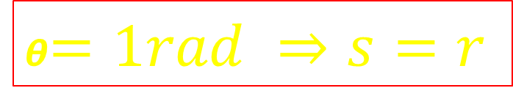

Phiếu học tập số 1
4. Quãng đường đi được và bán kính liên hệ thế nào khi vật chuyển động tròn có độ dịch chuyển góc 1rad?
B
S
A
$$θ$$
𝞱$=1rad ⇒s=r$
O

Slide 14
BÀI 31: ĐỘNG HỌC CỦA CHUYỂN ĐỘNG TRÒN ĐỀU
I. Mô tả chuyển động tròn
B
Kết luận: Vậy, một rađian là số đo góc ở tâm chắn cung có độ dài cung bằng bán kính đường tròn.
S
A
$$θ$$
O

Slide 15
BÀI 31: ĐỘNG HỌC CỦA CHUYỂN ĐỘNG TRÒN ĐỀU
II. Chuyển động tròn đều. Tốc độ và tốc độ góc.

Slide 16
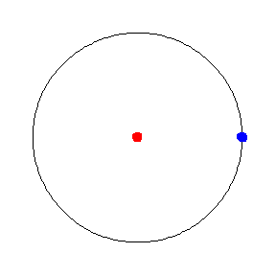
Phiếu học tập số 2
1. Chuyển động tròn đều là gì?
Chuyển động tròn đều là chuyển động có quỹ đạo là đường tròn và có tốc độ trung bình trên mọi cung tròn là như nhau

Slide 17

Phiếu học tập số 2
2. Công thức tính tốc độ của chuyển động tròn đều ?
$$v\text{= }\frac{s}{t}$$

Slide 18
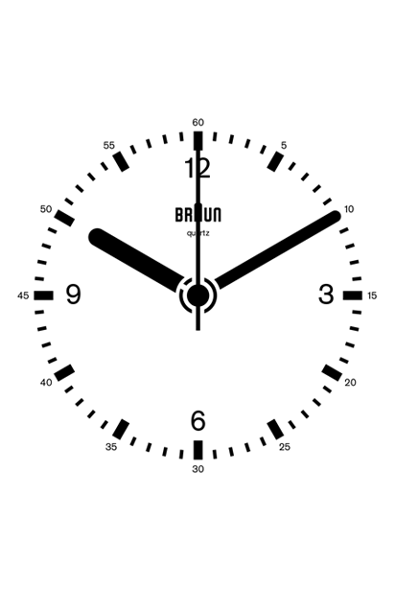
Phiếu học tập số 2
Dựa vào việc quan sát chuyển động của kim giây trong đồng hồ có kim trôi để:
1. So sánh tốc độ của các điểm khác nhau trên kim
2. So sánh độ dịch chuyển góc trong cùng khoảng thời gian của các điểm khác nhau trên kim.

Slide 19



1. Tốc độ của các điểm khác nhau trên kim là khác nhau, càng về phía đầu kim thì tốc độ càng lớn
2. Độ dịch chuyển góc trong cùng khoảng thời gian của các điểm khác nhau trên kim là như nhau.

Slide 20

Phiếu học tập số 3
Câu 4: Công thức tính tốc độ góc của chuyển động tròn đều?
$$\text{ω} \text{= }\frac{θ}{t}$$
Câu 5: Công thức liên hệ giữa tốc độ và tốc độ góc?
$$→ v= ω.r$$

Slide 21

BÀI 31: ĐỘNG HỌC CỦA CHUYỂN ĐỘNG TRÒN ĐỀU
II. Chuyển động tròn đều. Tốc độ và tốc độ góc.
1. Tốc độ
- Chuyển động tròn đều là chuyển động theo quỹ đạo tròn có tốc độ không thay đổi
$$v\text{= }\frac{s}{t}\text{ = }\text{s}\text{ố }\text{kh}\text{ô}\text{ng}\text{ đổ}\text{i}$$
- Đơn vị: m/s

Slide 22

BÀI 31: ĐỘNG HỌC CỦA CHUYỂN ĐỘNG TRÒN ĐỀU
II. Chuyển động tròn đều. Tốc độ và tốc độ góc.
2. Tốc độ góc
- Tốc độ góc trong chuyển động tròn đều bằng độ dịch chuyển góc chia cho thời gian dịch chuyển
$$\text{ω} \text{= }\frac{θ}{t}$$
- Đơn vị: rad/s
$$→ v= ω.r$$

Slide 23

BÀI 31: ĐỘNG HỌC CỦA CHUYỂN ĐỘNG TRÒN ĐỀU
II. Chuyển động tròn đều. Tốc độ và tốc độ góc.
3. Chu kì
Là thời gian để vật quay hết một vòng tròn.
$$\text{T}\text{ = }\frac{2π}{ω}$$
- Đơn vị: s

Slide 24

BÀI 31: ĐỘNG HỌC CỦA CHUYỂN ĐỘNG TRÒN ĐỀU
II. Chuyển động tròn đều. Tốc độ và tốc độ góc.
3. Tần số
Là số vòng vật quay được trong 1 giây.
$\text{f} \text{= }\frac{ω}{2π}$= $\frac{1}{T}$
- Đơn vị: Hz

Slide 25

LUYỆN TẬP

Slide 26






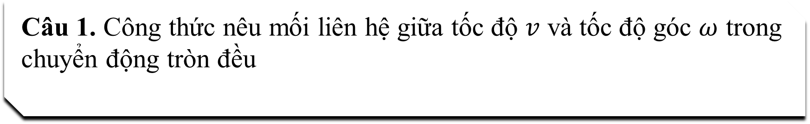


AI THÔNG MINH HƠN
Câu 1. Công thức nêu mối liên hệ giữa tốc độ $v$ và tốc độ góc $ω$ trong chuyển động tròn đều
A. $v$ = r.$ω.$
B. $ω$ = r.$v$.
C. $v$ = $\frac{r}{ω}$ .
D. $ω$ = $\frac{r}{v}$.

Slide 27

AI THÔNG MINH HƠN
Câu 2. Đơn vị của tốc độ góc là
A.m/s.
B. rad/s.
C. rad.
D. rad.s.

Slide 28
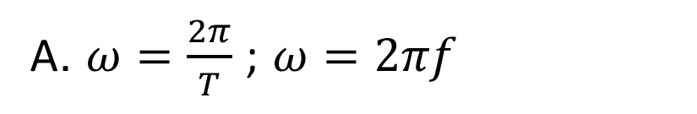
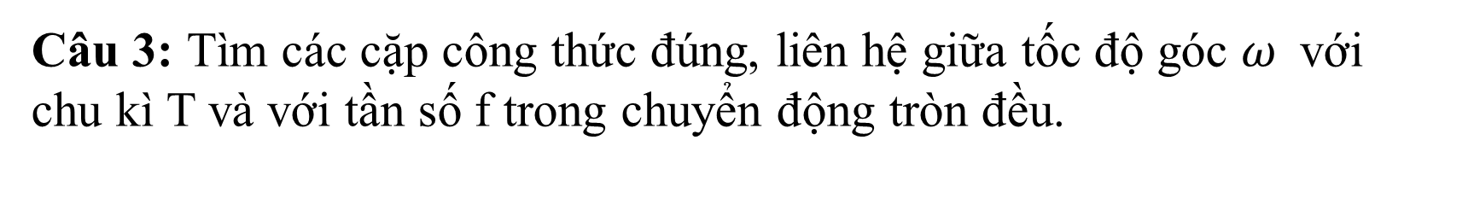

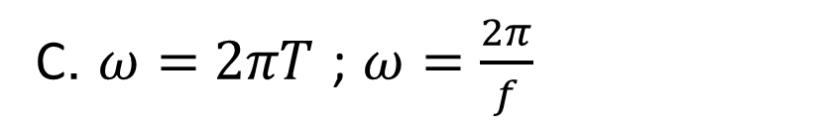
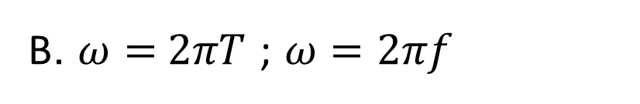
AI THÔNG MINH HƠN
Câu 3: Tìm các cặp công thức đúng, liên hệ giữa tốc độ góc $ω$với chu kì T và với tần số f trong chuyển động tròn đều.
A. $ω=\frac{2π}{T}$ ; $ω=2πf$
B. $ω=$ $2πT$ ; $ω=2πf$
C. $ω=$ $2πT$ ; $ω=\frac{2π}{f}$
D. $ω=\frac{2π}{T}$; $ω=\frac{2π}{f}$.

Slide 29
AI THÔNG MINH HƠN
Câu 4. Một vật chuyển động tròn đều với chu kì 0,02s. Số vòng vật đi được trong một giây là
A.50 vòng.
B. 5 vòng.
C. 10 vòng.
D. 100 vòng.

Slide 30
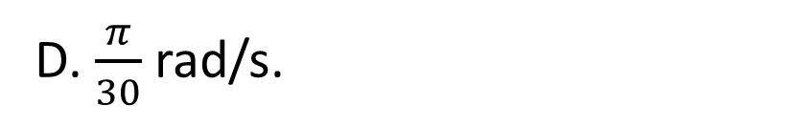
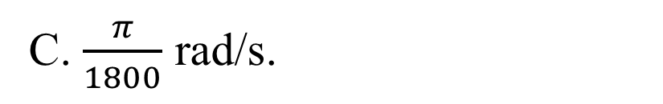
AI THÔNG MINH HƠN
Câu 5: Tốc độ góc của kim phút của một chiếc đồng hồ là
A. 7200π rad/s.
B. 120π rad/s.
C. $\frac{π}{1800}$ rad/s.
D. $\frac{π}{30}$ rad/s.

Slide 31
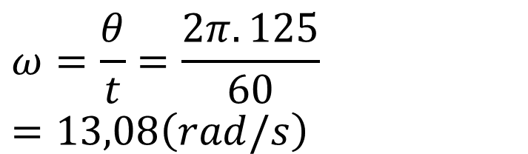

4. VẬN DỤNG
Bài 1: Roto trong một tổ máy của nhà máy thủy điện Hòa Bình quay 125 vòng mỗi phút. Hãy tính tốc độ góc của roto này theo đơn vị rad/s
Hướng dẫn
Bài làm
- Tốc độ góc:
$$ω=\frac{θ}{t}$$
- Tốc độ góc của roto này là:
$$ω=\frac{θ}{t}=\frac{2π.125}{60}=13,08\left(rad/s\right)$$

Slide 32

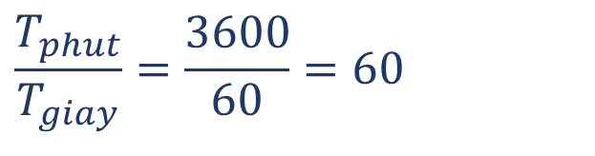
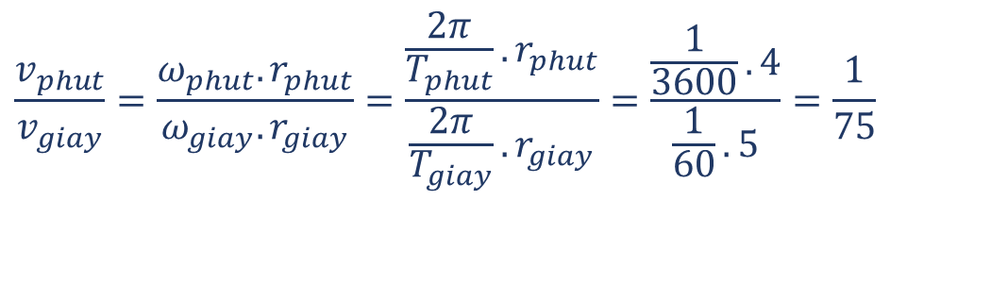
4. VẬN DỤNG
Bài 2. Biết chiều dài kim phút và kim giây của một chiếc đồng hồ lần lượt là 4 cm và 5 cm. Hãy tính:
a) Tỉ số chu kì quay của hai kim
b) Tỉ số tốc độ của đầu kim phút và đầu kim giây
Bài làm
a) Tỉ số chu kì quay của hai kim là:
$$\frac{T_{phut}}{T_{giay}}=\frac{3600}{60}=60$$
b) Tỉ số tốc độ của đầu hai kim là:
$$\frac{v_{phut}}{v_{giay}}=\frac{ω_{phut}.r_{phut}}{ω_{giay}.r_{giay}}=\frac{\frac{2π}{T_{phut}}.r_{phut}}{\frac{2π}{T_{giay}}.r_{giay}}=\frac{\frac{1}{3600}.4}{\frac{1}{60}.5}=\frac{1}{75}$$

Slide 33
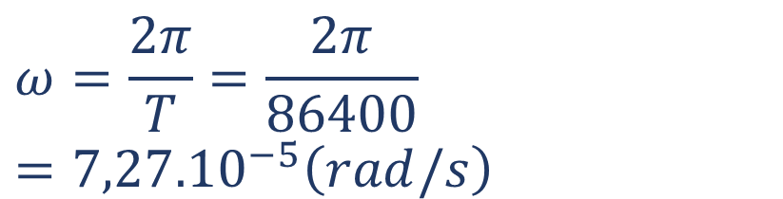
4. VẬN DỤNG
Bài 3. Xét một điểm nằm trên đường xích đạo trong chuyển động tự quay của Trái Đất. Biết bán kính Trái Đất tại xích đạo là 6400 km
a) Chu kì chuyển động của điểm đó
b) Tốc độ và tốc độ góc của điểm đó
Bài làm
a) Chu kì chuyển động của điểm đó là:
T = 24 h = 86400 s
b) Tốc độ góc của điểm đó là:
- Tốc độ của điểm đó là:
v = ω.r = 7,27.10⁻⁵.6400000
= 465,28 (m/s)
$$ω=\frac{2π}{T}=\frac{2π}{86400}=7,27.10^{−5}\left(rad/s\right)$$

Slide 34

BÀI HỌC ĐẾN ĐÂY LÀ KẾT THÚC XIN KÍNH CHÀO QUÍ THẦY CÔ

